Slide 1
论
语
十
二
章

Slide 2
学习目标
1.学习重点文言词语和句式，正确理解课文内容，背诵课文，积累语言。
2.品味语言，感受《论语》的魅力，体会其中倡导的修身和为学之道。

Slide 3
第
一
课
时

Slide 4
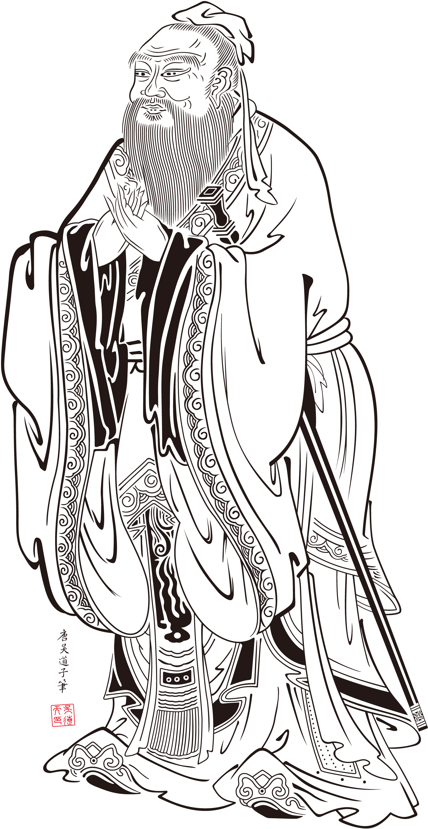
新课导入
人们常说“半部《论语》治天下”，《论语》不仅作为一种导向，更作为一种精神，融入了世代中国人的血脉，随着时代跳动的脉搏，流淌不息。今天我们要学习的就是《〈论语〉十二章》。让我们先来了解一下孔子和《论语》。

Slide 5
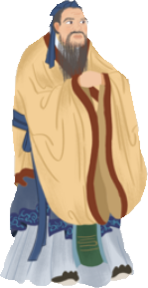
任务一：了解人物，熟悉作品
人物简介
孔子（前551—前479），名丘，字仲尼，鲁国陬（zōu）邑（今山东曲阜东南）人，春秋末期思想家政治家教育家，儒家学派创始人。孔子倡导“仁”，主张“有教无类”，相传有弟子三千，其中贤人七十二。曾带领部分弟子周游列国十三年，晚年修订六经。孔子被后世尊为孔圣人至圣先师万世师表等，被列为“世界十大文化名人”之首。其思想对世界有深远的影响。

Slide 6
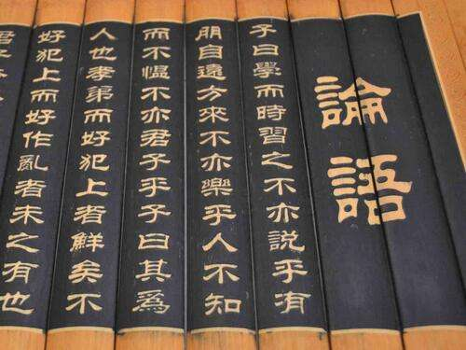
任务一：了解人物，熟悉作品
作品介绍
《论语》，儒家经典著作，由孔子的弟子及再传弟子编写而成，是记录孔子及其弟子言行的一部书。它是语录体著作，主要以语录和对话的形式集中体现了孔子的政治主张伦理思想教育思想及道德观念等，共20篇。宋代朱熹把它同《大学》《中庸》《孟子》合称为“四书”。

Slide 7
任务二：朗读课文，初步感知
朗读指导。从字音节奏等方面来进行。
读准字音：
愠（ ） 罔（ ） 殆（ ）
逾矩（ ） 曲肱（ ） 笃志（ ）
一箪食（ ） 一瓢饮（ ）
yùn wǎnɡ dài
yú qū ɡōnɡ dǔ
dān piáo

Slide 8
任务二：朗读课文，初步感知
读出节奏：
子曰：“学/而时习之，不亦/说乎？有朋/自远方来，不亦/乐乎？人不知/而不愠，不亦/君子乎？”（《学而》）
曾子曰：“吾/日/三省吾身：为人谋/而不忠乎？与朋友交/而不信乎？传/不习乎？”（《学而》）
子曰：“吾/十有五/而志于学，三十/而立，四十/而不惑，五十/而知天命，六十/而耳顺，七十/而从心所欲，不逾矩。”（《为政》）
子曰：“温故/而知新，可以/为师矣。”（《为政》）
子曰：“学而不思/则罔，思而不学/则殆。”（《为政》）

Slide 9
任务二：朗读课文，初步感知
子曰：“贤哉，回也！一箪食，一瓢饮，在陋巷，人/不堪其忧，回也/不改其乐。贤哉，回也！”（《雍也》）
子曰：“知之者/不如/好之者，好之者/不如/乐之者。”（《雍也》）
子曰：“饭/疏食，饮水，曲肱/而枕之，乐/亦在/其中矣。不义/而/富且贵，于我/如浮云。”（《述而》）
子曰：“三人行，必有/我师焉。择/其善者/而从之，其不善者/而改之。”（《述而》）
子在川上曰：“逝者/如斯夫，不舍/昼夜。”（《子罕》）
子曰：“三军/可夺帅也，匹夫/不可夺志也。”（《子罕》）
子夏曰：“博学/而笃志，切问/而近思，仁/在其中矣。”（《子张》）

Slide 10
任务三：梳理文言字词，疏通文意
通假字
不亦说乎（ ）
吾十有五而志于学（ ）
同“悦”，愉快
同“又”，用于整数和零数之间
古今异义
古：普通人
可以为师矣
古：可以凭借
匹夫不可夺志也
今：表示许可或能够
今：无学识智谋的人
古：道德上有修养的人
古：多次
不亦君子乎
吾日三省吾身
今：泛指品德高尚的人
今：数词，三

Slide 11
任务三：梳理文言字词，疏通文意
一词多义
动词，了解
人不知而不愠（ ）
知
温故而知新（ ）
动词，得到
学而时习之（ ）
代词，代指学到的东西
之
知之者不如好之者（ ）
代词，它，文中代指学问和事业

Slide 12
任务三：梳理文言字词，疏通文意
（4）词类活用
学而时习之：
名词作状语，按时。
吾日三省吾身：
名词作状语，每天。
传不习乎：
动词用作名词，老师传授的知识。
温故而知新：
形容词活用作名词，译作“旧的知识”和“新的理解和体会”。
好之者不如乐之者：
形容词用作动词，喜欢，爱好。
好之者不如乐之者：
形容词的意动用法，以……为快乐。
饭疏食饮水：
名词用作动词，吃饭。

Slide 13
任务三：梳理文言字词，疏通文意
文言句式
省略句：可以为师矣
其不善者而改之
固定句式：不亦说乎
［省略介词“以”后面的宾语“之”，即“可以（之）为师矣”］
［省略动词“择”，即“（择）其不善者而改之”］
（“不亦……乎”，意为“不是……吗”，常用于表示委婉的反问）

Slide 14
任务三：梳理文言字词，疏通文意
成语积累不亦乐乎：
三省吾身：
三十而立：
从心所欲：
原意是“不也是很快乐的吗？”现常用来表示程度极深（多用在“得”字后做补语，如“玩得不亦乐乎”）。
三省吾身：本指每天从三个方面来检查自己。后指多次地反省检查自己。
三十而立：人到三十岁，能立足于社会，开始有所成就。
从心所欲：顺从意愿。现指一切都由着自己的心意，想怎么做就怎么做。

Slide 15
任务三：梳理文言字词，疏通文意
温故知新：
箪食瓢饮：乐在其中：
富贵浮云：
三人行，必有我师：
择善而从：
温习旧的知识，能够得到新的理解和体会。也指回忆过去，认识现在。
用箪盛饭吃，用瓢舀水喝，指清贫的生活。
指所做的事情很有乐趣。多形容自得其乐。
视金钱和地位如浮云。也指功名利禄变幻莫测。
三人行，必有我师：指到处有老师，应善于向人学习，取长补短。
采纳正确的意见或选择好的方法加以实行。

Slide 16
任务三：梳理文言字词，疏通文意
逝者如斯：
不舍昼夜：
匹夫不可夺志：
博学笃志：
意思是光阴像流水一样，不分昼夜地逝去。后用来感叹时光的流逝。
本指河水日夜不停地流动。后多形容勤奋努力，不分昼夜地工作或学习。
即使是普通人，也不能强迫他改变志向。
广泛地学习并且立志不变。

Slide 17
任务三：梳理文言字词，疏通文意
理解文意。理解文句，读懂文章大意，用自己的话对文章的内容进行复述。
子曰：“学而时习之，不亦说乎？有朋自远方来，不亦乐乎？人不知而不悦，不亦君子乎？”
译文：学了知识，按时复习，这陆慎侍是愉快的事。这里既有学习方法，也有学习态度。朋，这里指志同道合的人。有志同道合的人从远方来，在一起探讨问题，是一种乐趣。
曾子曰：“吾日三省吾身:为人谋而不忠乎？与朋友交而不信乎？传不习乎？”
译文：曾子说：“我每天多次反省自己，替人家谋虑是否不够尽心？和朋友交往是否不够诚信？老师传授的学业是不是反复练习实践了呢？”

Slide 18
任务三：梳理文言字词，疏通文意
子曰：“吾十有五而志于学，三十而立，四十而不惑，五十而知天命，六十而耳顺，七十而从心所欲，不逾矩。”
译文：孔子说：“我十五岁的时候立志研究学问，三十岁确立自己的理想，四十岁不为我所做的事情而迷惑，五十岁的时候我懂得自然的规律和法则，六十岁时无论听到什么；不用多加思考，都能领会其中的意思，并明辨是非，七十岁我的道德修养到了一孝蔽定的程度便可以随心所欲地做事，而不逾越法度规矩。”
子曰：“温故而知新，可以为师矣。”
译文：复习旧的知识，能够从中有新的体会或发现。这样，就可以做老师了。

Slide 19
任务三：梳理文言字词，疏通文意
子曰：“学而不思则罔,思而不学则殆。”
译文：只读书而不肯动脑筋思考，就会感到迷惑,只是一味空想而不肯读书，就会有疑惑。
子曰∶“一箪食，一瓢饮，在陋巷，人不堪其忧，回也不改其乐。贤哉回也！”
译文∶孔子说∶“贤德啊，颜回吃的是一小筐饭，喝的是一瓢水，住在穷陋的小房中，别人都受不了 这种贫苦，颜回却仍然不改变向道的乐趣，贤德啊，颜回！”
子曰：“知之者不如好之者，好之者不如乐之者。”
译文：孔子说：“(对待任何事业和学问)懂得它的人不如喜爱它的人，喜爱它的人不如以它为乐的人。”

Slide 20
任务三：梳理文言字词，疏通文意
子曰：“饭疏食饮水，曲肱而枕之，乐亦在其中矣。不义而富且贵，于我如浮云。”
译文：孔子早吵说：“吃粗粮，喝白水，弯着胳膊当枕头，乐趣也就在这中间了。用不正当的手段得来的富贵，对于我来讲就像是天上的浮云一样。”
子曰：“三人行，必有我师焉;择其善者而从之，其不善者而改之。”
译文：孔子说：“几个人在一起走路，其中一定有人可以当我的老师。应当选择他们的优点去学习，对他们的缺点，要注意改正。”
子在川上曰：“逝者如斯夫，不舍昼夜。”
译文：孔子站在河边叹道：“消逝的时光像河水一样啊，日夜不停地流去。”

Slide 21
任务三：梳理文言字词，疏通文意
子曰：“三军可夺帅也，匹夫不可夺志也。“
译文：每个人都应保持自己的人格尊严。三军可以的元帅可以被抓，也不能随意污辱我的人格。
子夏曰：“博学而笃志，切问而近思，仁在其中矣。”
译文：子夏说，一个人知识要渊博更要有坚定的意志，多听多问还要切近平实的思想。做到这两点，仁这个学问的中心就有了。

Slide 22
第
二
课
时

Slide 23
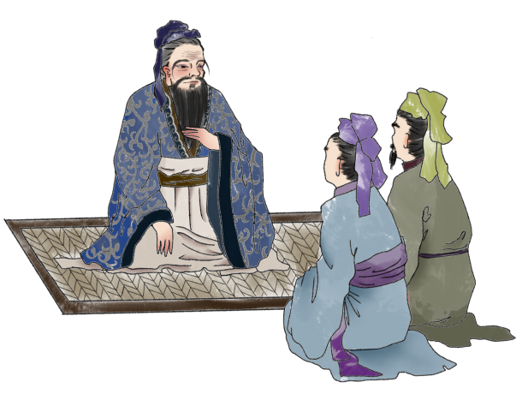
任务一：分章概括，整体感知
通读全文，概括每一章论述的问题是什么。
第一章：前两句讲学习方法，后四句讲修身做人。
第二章：阐述自省以提高自我修养的观点。
第三章：讲孔子一生学习和修身的过程，强调进德修业要循序渐进。
第四章：讨论学习方法，说明了温习知识的重要性。
第五章：阐述学习和思考的辩证关系。
第六章：赞扬颜回安贫乐道的高尚品质。

Slide 24
任务一：分章概括，整体感知
第七章：讲兴趣对于学习的重要性。
第八章：讲富贵与仁义之间如何抉择。
第九章：强调无论何时何地，都要以端正的态度，虚心向别人学习。
第十章：对时间流逝生命短暂的叹息，说明要学会珍惜时间。
第十一章：强调要坚守自己的志向。
第十二章：讲提升个人修养的方法。

Slide 25
任务二：分类品析，探究哲理
理一理，将文中富含哲理的句子分类归纳到“为学之道”“修身之道”两类中，完成下面的学习任务单。
学习任务单为学之道
学习方法 | 温习交流 | 学而时习之，……不亦乐乎？
 | 温故知新 | ①_____________________
 | ②_____________ | 学而不思则罔，思而不学则殆。
学习态度 | 以学为乐 | 知之者不如好之者，好之者不如乐之者。
 | 谦虚好学 | 三人行，……其不善者而改之。
 | ③_____________ | 逝者如斯夫，不舍昼夜。
温故而知新，可以为师矣。
学思结合
珍惜时间

Slide 26
任务二：分类品析，探究哲理
修身之道
人不知而不愠，不亦君子乎？
宽厚平和 | ④__________________________________________
善于自省 | 吾日三省吾身：……传不习乎？
循序渐进 | 吾十有五而志于学，……不逾矩。
⑤___________ | 一箪食，……回也不改其乐。
坚守道义 | 饭疏食，……于我如浮云。
坚定志向 | ⑥__________________________________________
学中修身 | 博学而笃志，切问而近思，仁在其中矣。
安贫乐道
三军可夺帅也，匹夫不可夺志也。
有些章节内容丰富，可能同时指向不同的主题，如“学而时习 之……不亦君子乎？”“博学而笃志……仁在其中矣”，既关乎学习，也关乎修养，归类不要绝对化。
说明

Slide 27
任务二：分类品析，探究哲理
品析为学之道。在新知与旧知知识与实践的关系上，孔子是怎么看的？
在新知与旧知的关系上，孔子认为“温故”可以“知新”，“温故而知新”的人可以当老师。这里，孔子强调学习的关键是思考，要“知新”。
在知识与实践的关系上，孔子认为要“学而时习之”。学了知识要按时去复习，把所学的东西运用到行动上，在实践中加深对知识的掌握程度。

Slide 28

任务二：分类品析，探究哲理
品析为学之道。在学与思的关系上，孔子是怎样认为的？
在学与思的关系上，孔子认为学习与思考必须结合，二者缺一不可。只读书而不通过自己的头脑加以思考，就会迷惑；只一味地空想而不读书，就会疑惑。

Slide 29
任务二：分类品析，探究哲理
品读修身之道。孔子的进德修业可以分为哪几个阶段？曾子的自我修养的方法是什么？子夏的求“仁”途径又是什么呢？用自己的话说一说。
孔子的进德修业可以分为三个阶段：十五到四十岁是学习领会阶段，五十到六十岁是安心立命阶段；七十岁是主观意识和做人的规则融合为一的阶段。
曾子自我修养的方法是加强自我反省。
子夏求“仁”的途径是“博学”“笃志”“切问”“近思”，就是广泛学习，坚定志向，提出疑惑，联系实际思考自我。

Slide 30
任务二：分类品析，探究哲理
品读修身之道。从孔子及其弟子的“修身之道”里，你懂得了什么道理？
进德修身是一个循序渐进的过程。道德的修炼需要自我学习，自我反省。自我反省能把外在的道德约束内化为对自己的自觉要求。当思想与言行统一，能自觉遵守道德规范时，就达到了极高的道德境界。
道理

Slide 31
任务二：分类品析，探究哲理
说说修身与学习的关系。
彼此融合
学习
修身
互相促进
学习是为了更好地修身做人
①修身和学习密不可分，是一个有机的整体。②学习，不仅要学习知识技能，还要学会提高自身修养。③修身需要通过学习去加强，修身反过来也会有力地促进我们的学习。
关系

Slide 32
任务二：分类品析，探究哲理
《论语》是两千多年前的典籍，我们今天学习它，有怎样的意义？
①《论语》中包含着许多超越特定时代的内容，例如本课所选的各章，有的谈学习态度和学习方法，有的讲如何提升个人修养，这些在今天都是可以借鉴的，对于我们的学习成长有重要的意义和启示。

Slide 33
任务二：分类品析，探究哲理
如：
章节 | 启示
第二章
第三章
第五章
第六章
要善于自省，每天抽出一点时间反省自己的作为，反省待人处事还可以怎么改进，每天有没有消化学过的知识等，这样才能进步。
学习和提高个人修养，并非一朝一夕之功，要经过漫长的过程。我们应脚踏实地，循序渐进，一步一步地提升自身修养。
在学习中不能死记硬背，要学思结合，理解消化老师所讲的知识，才能有所收获。
①要刻苦好学，乐在其中；②在物质丰足的当下，不要过于追求外在物质，要做像颜回一样安贫乐道的贤者。

Slide 34
任务二：分类品析，探究哲理
第七章
第九章
兴趣是最好的老师。应从学习中发现乐趣，以学习为乐事，这样，学起来就会更投入，达到事半功倍的效果。
要以谦虚的态度向他人学习。学习他人的优点，并以其缺点为戒，反省自己，有则改进，无则加勉。
②《论语》在两千多年的中国历史上长期占据重要的位置，是中国文化的核心典籍之一。阅读《论语》，有助于我们更好地理解中华民族的文化传统。

Slide 35
课堂小结
《论语》的思想博大精深，我国古代就有“半部《论语》治天下”之说。我们学习的这一部分主要谈的是为学和修养问题。大家不仅要懂得它们的意思，更要联系实际，指导自己的言行。今后我们要多接触文言文，了解中华民族的历史，继承祖国的优秀文化，陶冶自己的情操。

Slide 36
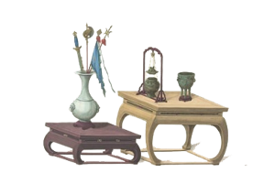
作业布置
熟读并背诵全文。

